Slide 1
Kanta-palveluiden käyttöönotto
Toimikorttien hankinta
SOTE-varmennepalvelut
Digi- ja väestötietovirasto

Slide 2
Sote-varmennepalvelut
Sote – ammattikortit
- ammattikortin tilaaminen
Sote - henkilöstökortit
Sote - toimijakortit
- sopimukset ja verkkoasiointi
Korttien aktivointi ja kortinlukijaohjelmisto
Sote - varakortit ja tilapäisvarmenteet
Sote - maksulliset tuotteet ja rekisteröintipalvelujen maksullisuus
Sote - palveluvarmenteet (palvelin- ja järjestelmäallekirjoitusvarmenteet)

Slide 3
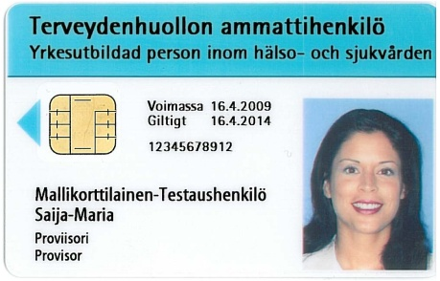
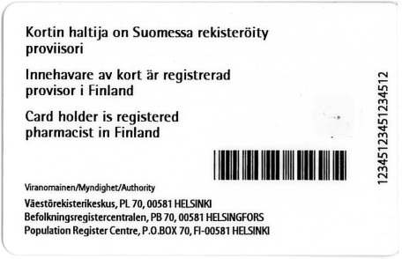
Sosiaali- ja terveydenhuollon ammattikortti
SOTE alan sekä apteekkien ammattihenkilöille
Henkilön ammattioikeus löytyy Valviran ylläpitämästä
Terhikki- tai Suosikkirekisteristä
Kuvallinen tai kuvaton (ammattilainen valitsee)
Sidottu ammattioikeuteen – ei työnantajaan
5 vuoden voimassaoloaika (ellei jokin rajoita voimassaoloaikaa myöntöhetkellä)
Ammattilainen voi hankkia kortin itse, sopimuksia DVV:n kanssa ei tarvita

Slide 4
Ammattikortin tilaaminen
Ammattilainen tilaa kortin itse rekisteröintipisteestä tai WebVartilla
https://dvv.fi/varmenteet-sosiaali-ja-terveydenhuollolle
Käyntiajan rekisteröintipisteeseen voi varata:
- Rekisteröintipisteet sairaanhoitopiireittäin listauksesta
- Sähköisesti Ajanvarauspalvelun kautta
MUISTA! Tunnistautumista varten mukaan joko passi tai henkilökortti!
Voimassaolevalla SOTE ammattikortilla korttiuusinnan voi tehdä
OmaKortin kautta: https://omakortti.dvv.fi/

Slide 5
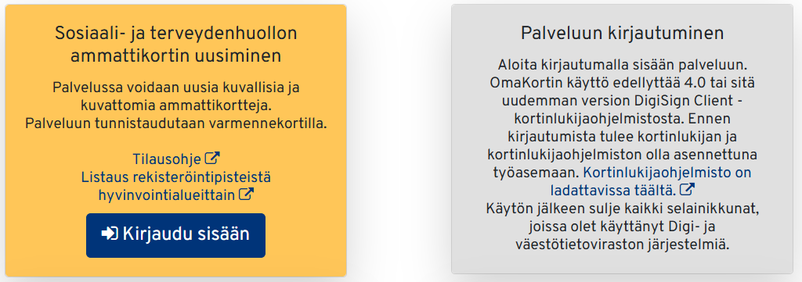
Ammattikortin uusiminen OmaKortissa
Itsepalveluperiaate
Voimassaolevalla ammattivarmenteella voidaan tehdä uuden ammattikortin tilaus ilman erillistä käyntiä rekisteröintipisteessä
Valmiin kortin toimitus myös suoraan kotiosoitteeseen
Voidaan tilata joko kuvaton tai kuvallinen ammattikortti alkuperäisen tuotteen mukaan

Slide 6
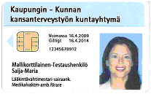
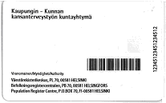
Sosiaali- ja terveydenhuollon henkilöstökortti
Terveydenhuollon ja sosiaalihuollon sekä apteekkien muulle henkilöstölle, jotka eivät ole Terhikissä tai Suosikissa
Esim. osastosihteeri, arkistonhoitaja
Kuvallinen tai kuvaton, 5 vuoden voimassaoloaika
Maksuton kortti tilataan, jos henkilö kirjautuu potilas- tai asiakastyössä potilas- tai asiakastietojärjestelmiin
Sidottu työnantajaan/organisaatioon
Organisaatio tekee korttien hankinnasta sopimuksen DVV:n kanssa ja tarvittaessa valtuuttaa jonkun rekisteröimään kortit puolestaan

Slide 7
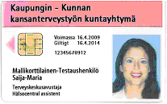
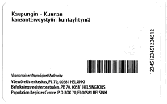
Sosiaali- ja terveydenhuollon toimijakortti
Muiden kuin sosiaali- ja terveydenhuollon palveluidenantajien henkilöstölle, jotka eivät ole Terhikissä tai Suosikissa
Esim. it-konsultti, tietosuojavastaava
Kuvallinen tai kuvaton, 5 vuoden voimassaoloaika
Kortti on aina maksullinen
Sidottu työnantajaan/organisaatioon
Organisaatio tekee korttien hankinnasta sopimuksen DVV:n kanssa ja tarvittaessa valtuuttaa jonkun rekisteröimään kortit puolestaan

Slide 8
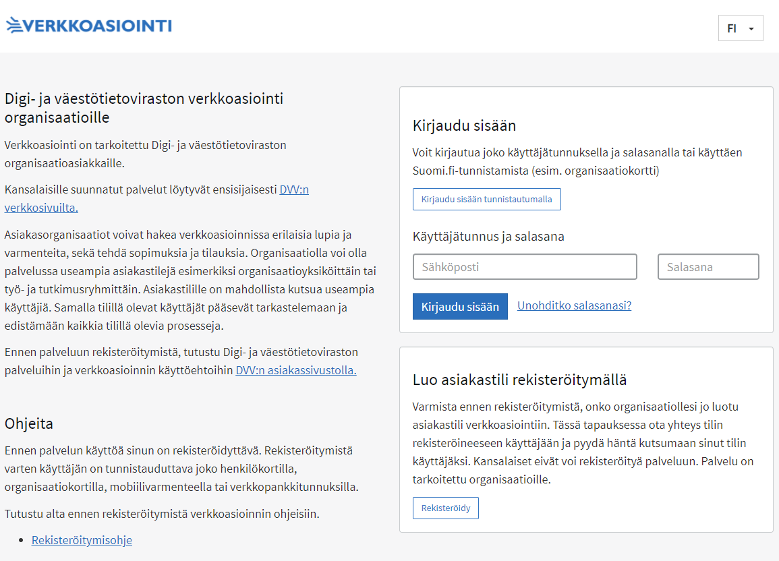
Sähköinen sopimushallinta - Verkkoasiointi
Digi- ja väestötietovirasto on sähköistänyt organisaatioasiakkaiden keskeiset lupa- ja sopimusprosessit Verkkoasiointiin.
https://asiointi.dvv.fi/
Toimikorttisopimukset sekä valtuutukset
Palveluvarmennehakemukset
Rekisteröijähakemuksien lähetys
Testikorttien tilaaminen (järjestelmätoimittajat)
Mahdollistaa asioinnin joustavasti 24/7/365.
Kirjautuminen palveluun Sote –korteilla, organisaatiokorteilla sekä Poliisin myöntämällä Henkilökortilla. (Myös pankkitunnisteet ja mobiilivarmenne)
(Ensikirjautumisen jälkeen myös itse luodulla käyttäjätunnuksella+salasanalla)
Notes:
Verkkoasiointi (kuva etusivusta)

Slide 9
Sote-korttien aktivointi
Kortin lisäksi käyttäjä saa noin 4 arkipäivän erolla Aktivointitunnusluku-kirjeen joko kotiin tai suoraan hänelle nimettynä organisaation osoitteella
Kortinlukijaohjelmisto täytyy olla ladattuna koneelle ennen aktivointia
Aktivointitunnuksella asetetaan kortille molemmat PIN-tunnukset
(tämä suosituksena vaikkei allekirjoitus-piniä käyttäisikään)
PIN-tunnusluvut ovat 4-12 numeroa (ei kirjaimia!)
- PIN 1- luvulla kirjaudutaan eri järjestelmiin, koneelle yms.
- PIN2- luvulla tehdään sähköinen allekirjoitus

Slide 10

Kortinlukijaohjelmisto
Käyttöoikeus tulee kortin mukana.
Käyttöoikeus sidottu DVV:n myöntämään voimassaolevaan varmenteeseen.
Lisenssi DVV:lla – ei kortinhaltijalla tai työnantajalla
Versio DigiSign mPollux 4.3.0 tai uudempi
Atostek ID versio 4.1.1.0 tai uudempi
Ladattavissa:
https://dvv.fi/kortinlukijaohjelmisto

Slide 11
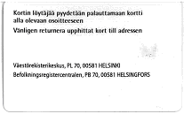
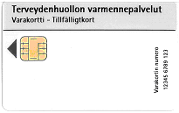
Sosiaali- ja terveydenhuollon varakortti
Kadonneen/unohtuneen/hajonneen kortin tilalle
Ladataan rekisteröintipisteessä
Ei pinta-personointia
Kaksi PIN-tunnuslukua (Poikkeus! PIN1 4 – PIN2 6 numeroa)
Kortinhaltija syöttää itse PIN –tunnukset
Enintään 3 kuukauden voimassaoloaika
Palautetaan käytön jälkeen rekisteröintipisteeseen

Slide 12
DVV:n SOTE varmennepalvelujen maksullisuus 2025
Maksut muille kuin SOTE ammattihenkilöille ja potilastietoja/asiakastietoja käsitteleville SOTE toimihenkilöille
Sosiaali- ja terveydenhuollon maksulliset varmennetuotteet | Hinnat €/ kpl
Sosiaali- ja terveydenhuollon maksullinen henkilöstökortti | 27,60
Sosiaali- ja terveydenhuollon maksullinen toimijakortti | 27,60
Sosiaali- ja terveydenhuollon maksullinen testikortti | 27,60
Sosiaali- ja terveydenhuollon maksullinen tilapäisvarmenne | 20,90
Sosiaali- ja terveydenhuollon maksullinen palveluvarmenne | 20,90

Slide 13
SOTE rekisteröintipalvelujen maksullisuus
Toisille SOTE organisaatioille tehtävät rekisteröintitehtävät
Organisaatio itse päättää tarjoamansa palvelun maksullisuudesta
Rekisteröintipisteen ylläpitäjä on oikeutettu perimään toiselle julkisen tai yksityisen sosiaali- ja terveydenhuollon toimintayksikölle, apteekille tai yksityiselle sosiaali- ja terveydenhuollon ammattihenkilölle antamistaan rekisteröintipalveluista (varmennehakemuksen rekisteröinti, valokuvaus, toimikortin luovuttaminen ja varakortin tuottaminen) omia kustannuksiaan (todennettu omakustannushinta) vastaavan maksun 1.4.2012 lukien (Valvira – DVV tiedote 14.3.2012).
Julkisen soten rekisteröintipisteiden on tarjottava rekisteröintipalveluja alueen muille terveydenhuollon toimijoille.

Slide 14
SOTE palveluvarmenteet
DVV varmennepalvelut tuottaa palvelujen antajien ja apteekkien sekä niiden tietoteknisten palvelujen toimittajien tietojärjestelmien palvelinvarmenteet
Terveydenhuollon palvelinvarmennetta tarvitaan, kun halutaan liittyä KanTa-palveluihin (esim. terveyskeskusten potilastietojärjestelmät ja apteekit)
Terveydenhuollon järjestelmäallekirjoitusvarmennetta tarvitaan liityttäessä KanTa-palvelujen eArkiston käyttäjiksi. Järjestelmäallekirjoitusvarmenteella allekirjoitetaan sähköisesti sellaiset asiakirjat, joita ei allekirjoiteta terveydenhuollon henkilövarmenteilla.
Sosiaali- ja terveydenhuollon organisaation, organisaatioyksikön ja apteekin OID-tunnuksen (yksilöivä tunniste) tulee vastata sen kansallisessa (THL) koodistopalvelussa julkaistua OID-tunnusta.
Palveluvarmenteita haetaan osoitteesta: asiointi.dvv.fi
Lisätietoa varmenteista: https://dvv.fi/palveluvarmenteet-sosiaali-ja-terveydenhuollolle
Yhteydenotot palveluvarmenteista: vptuotanto@dvv.fi

Slide 15
Yhteydenotot
Kiitos!
varmennepalvelut@dvv.fi
Lisätietoja varmennepalveluista:
https://dvv.fi/varmenteet-sosiaali-ja-terveydenhuollolle

